Slide 1
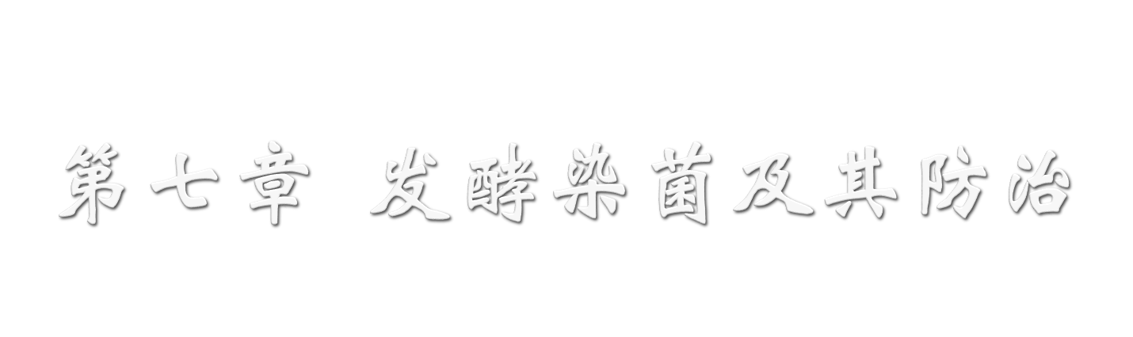

Slide 2
发酵染菌：指在发酵过程中生产菌以外的其他微生物侵入了发酵系统，从而使发酵过程失去真正意义上的纯种培养。

Slide 4
一、染菌对不同发酵过程的影响
由于各种发酵过程所用的微生物菌种、培养基以及发酵的条件、产物的性质不同，染菌造成的危害程度也不同。
不管是对于哪种发酵过程，一旦发生染菌，都会由于培养基中的营养成分被消耗或代谢产物被分解，严重影响到产物的生成，使发酵产品的产量大为降低。

Slide 5
青霉素发酵过程：由于许多杂菌都能产生青霉素酶，因此不管染菌是发生在发酵前期、中期或后期，都会使青霉素迅速分解破坏，使目的产物得率降低，危害十分严重。
核苷或核苷酸发酵过程：由于所用的生产菌种是多种营养缺陷型微生物，其生长能力差，所需的培养基营养丰富，因此容易受到杂菌的污染，且染菌后，培养基中的营养成分迅速被消耗，严重抑制了生产菌的生长和代谢产物的生成。

Slide 6
柠檬酸等有机酸发酵过程：一般在产酸后发酵液的pH值比较低，杂菌生长十分困难，在发酵中、后期不太会发生染菌，主要是要预防发酵前期染菌。
谷氨酸发酵：周期短，生产菌繁殖快，培养基不太丰富，一般较少污染杂菌，但噬菌体污染对谷氨酸发酵的影响较大。

Slide 7
发酵过程 | 危害最大的杂菌种类
青霉素的发酵 链霉素的发酵 四环素的发酵 谷氨酸的发酵 柠檬酸的发酵
细短产气杆菌
细短杆菌、假单孢杆菌
双球菌、芽孢杆菌、荚膜杆菌
噬菌体
青霉菌

Slide 8



种子培养期染菌
对整个发酵过程的危害极大。
发酵前期染菌
严重干扰生产菌的生长繁殖。
干扰生产菌的代谢，影响产物的生成 。
发酵中期染菌
发酵后期染菌
影响相对较小 。

Slide 9
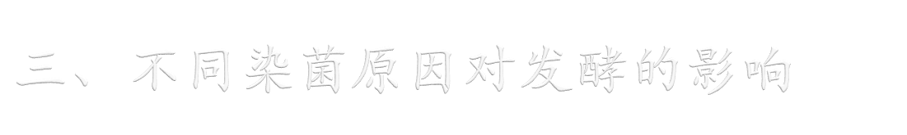

种子带菌
将导致染菌范围不断扩大，使生产蒙受重大损失。
空气带菌
使发酵大面积染菌。
培养基或设备
灭菌不彻底
一般不具延续性，使单个（批）发酵罐发酵失败。
设备渗漏
染菌几率较大。

Slide 10
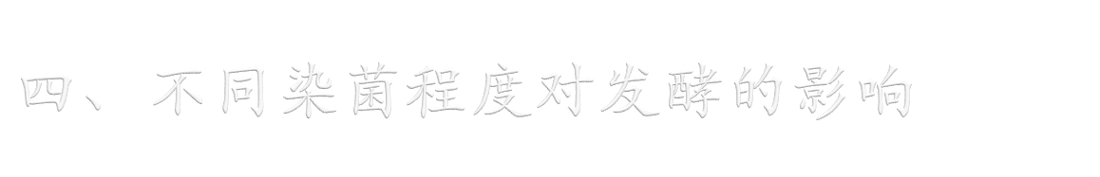
染菌程度越严重，即在发酵罐内的杂菌数量越多，对发酵的危害也就越大。但当生产菌在发酵过程已有大量的繁殖，并已在发酵液中占优势，如果污染极少量的杂菌，此时对发酵不会带来太大的影响。

Slide 12
一、发酵染菌后的异常表现
罐温异常升高
发酵液pH异常变化
溶解氧及二氧化碳水平异常
菌丝黏度的异常变化
发酵液气味的异常变化
发酵液中碳、氮含量的异常变化
发酵液中产物量的异常变化
泡沫异常

Slide 13
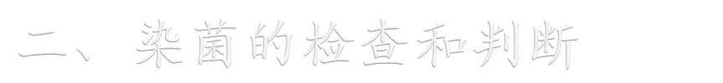
一）无菌检查方法
发酵过程是否染菌应以无菌试验的结果为依据进行判断。

Slide 14
目前常用于检查是否染菌的无菌试验方法主要有显微镜检查法、肉汤培养法、平板（双碟）培养法、发酵过程的异常观察法（如溶氧量）等。

Slide 15
1、显微镜检查法（镜检法）
用染色法（Grams stain）对样品进行涂片、染色，然后在显微镜下观察微生物的形态特征，根据生产菌与杂菌的特征进行区别、判断是否染菌。
如发现有与生产菌形态特征不一样的其它微生物的存在，就可判断为发生了染菌。
此法检查杂菌最简单、最直接、最常用。必要时还可进行芽胞染色或鞭毛染色。

Slide 16
2、肉汤培养法
通常用葡萄糖酚红肉汤作为培养基，将待测样品直接接入经完全灭菌后的肉汤培养基中，于37℃进行培养，随时观察微生物的生长情况，并取样进行镜检，判断是否有杂菌。
肉汤培养法常用于检查培养基和无菌空气是否带菌，同时此法也可用于噬菌体的检查。

Slide 17
3、双碟培养或斜面培养检查法
将待测样品在无菌平板上划线，于37℃进行培养，一般24h后即可进行观察，检查是否有杂菌。有时为了提高平板培养法的灵敏度，也可将需要检查的样品先置于37℃培养6h，使杂菌迅速增殖后再划线培养。

Slide 18
4、双层平板培养法
用于噬菌体的检查。

Slide 19

无菌试验时，如果肉汤连续三次发生变色反应（红色→黄色）或产生混浊，或平板培养连续三次发现有异常菌落的出现，即可判断为染菌。
有时肉汤培养的阳性反应不够明显，而发酵样品的各项参数确有可疑染菌，并经镜检等其它方法确认连续三次样品有相同类型的异常菌存在，也应该判断为染菌。

Slide 20
一般来讲，无菌试验的肉汤或培养平板应保存并观察至本批（罐）放罐后12h，确认为无杂菌后才能弃去。
无菌试验期间应每6h观察一次无菌试验样品，以便能及早发现染菌。

Slide 21
二）无菌检查的样品
菌种
种子
发酵样品
空气系统样品

Slide 22
三）染菌的判断
染菌罐的判断
以为酚红肉汤、斜面培养检查主，以镜检为辅。

Slide 23
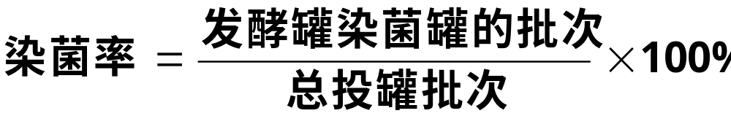
染菌率的统计

Slide 24
三、染菌原因分析
发酵染菌原因的分析
染菌原因 | 百分率(%) | 染菌原因 | 百分率(%)
种子带菌 | 9.64 | 蛇管穿孔 | 5.89
接种时罐压跌零 | 0.19 | 接种管穿孔 | 0.39
培养基灭菌不透 | 0.79 | 阀门泄漏 | 1.45
空气系统带菌 | 19.96 | 罐盖漏 | 1.54
搅拌轴密封泄漏 | 2.09 | 其他设备漏 | 10.13
泡沫冒顶 | 0.48 | 操作问题 | 10.15
夹套穿孔 | 12.36 | 原因不明 | 24.91

Slide 25
1、不同污染时间分析
染菌发生在种子培养阶段，或称种子培养期染菌。通常是由种子带菌、培养基或设备灭菌不彻底，以及接种操作不当或设备因素等原因而引起染菌。

Slide 26
在发酵过程的初始阶段发生染菌，或称发酵前期染菌。大部分也是由于种子带菌、培养基或设备灭菌不彻底，以及接种操作不当或设备因素、无菌空气等原因而引起。
发酵后期染菌大部分是由空气过滤不彻底、中间补料染菌、设备渗漏、泡沫顶盖以及操作问题而引起。

Slide 27
对于每一个发酵过程而言，污染的杂菌种类的影响是不同的。
2、染菌的杂菌种类分析
杂菌 | 原因
耐热的芽胞杆菌 | 培养基或设备灭菌不彻底、设备存在死角等
球菌、无芽胞杆菌等 | 种子带菌、空气过滤效率低、除菌不彻底、设备渗漏、操作问题等
真菌 | 设备或冷却盘管渗漏、无菌室灭菌不彻底、无菌操作不当、糖液灭菌不彻底（糖液放置时间较长）等
发酵产品 | 危害大的杂菌 | 危害小的杂菌
青霉素 | 细短产气杆菌 | 粗大杆菌
链霉素 | 细短杆菌、假单胞菌、产气杆菌 | 粗大杆菌
四环素 | 双球菌、芽胞杆菌、荚膜杆菌
柠檬酸 | 青霉
谷氨酸 | 噬菌体

Slide 28
3、发酵染菌的规模分析
大批量
部分发酵罐染菌
个别发酵罐连续染菌（如果采用间歇灭菌工艺，一般不会发生）连续染菌
染菌时期 | 原因
发酵前期 | 种子带菌、连消设备染菌
发酵中、后期 | 如杂菌类型相同，一般是空气净化系统存在空气系统结构不合理、空气过滤介质失效等问题
染菌时期 | 原因
发酵前期 | 种子带菌、连消系统灭菌不彻底
发酵后期 | 中间补料染菌，如补料液带菌、补料管渗漏
大都由于设备渗漏造成，应仔细检查阀门、罐体或罐器是否清洁等。
一般设备渗漏引起的染菌，会出现每批染菌时间向前推移地现象。

Slide 29
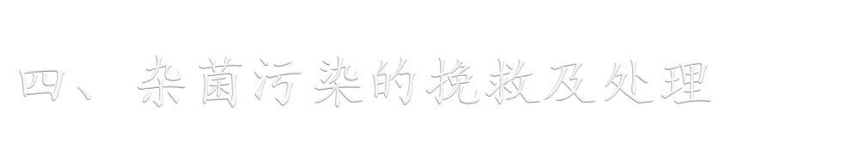

种子培养期染菌
处理：应经灭菌后弃之，并对种子罐、管道等进行仔细检查和彻底灭菌 。
发酵前期染菌
处理：营养成分消耗不多，应迅速重新灭菌；另处，补充必要的营养成分，重新接种进行发酵。

Slide 30
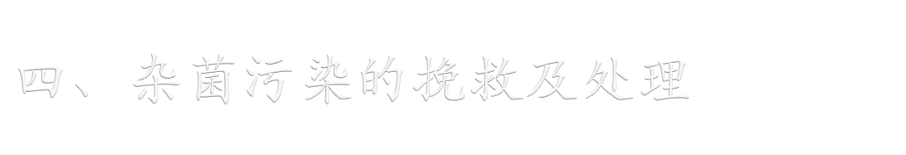
发酵中、后期染菌
处理：可以加入适当的杀菌剂或抗生素以及正常的发酵液，以抑制杂菌的生长速度；产品的含量若达一定值，只要明确是染菌也可放罐 。
发酵后对设备
的处理
处理：空罐加热灭菌至120℃以上、30min后，才能使用。也可用甲醛熏蒸或甲醛溶液浸泡12h以上等方法进行处理。

Slide 32
一、种子带菌及其防治
二、空气带菌及其防治
三、操作失误导致染菌及其防治
四、设备渗漏或“死角”造成的染菌及其防治
五、噬菌体的污染及防治

Slide 33
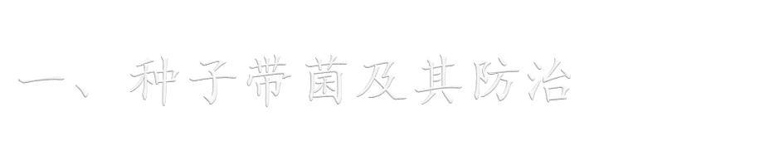



原因分析
种子保存
种子换代
及接种
种子培养
设备
种子培养基

Slide 34
防治措施
检查发生污染所用的保藏菌种。
检查发生污染的种子罐接种所用的三角瓶等器皿。
检查对三角瓶、棉花塞、培养基等所进行的灭菌操作。
检查灭菌锅的工作情况， 校核温度表和压力表。灭菌锅工作时锅内空气务必排尽。

Slide 35

防治措施
检查无菌室的无菌状况， 特别是接种箱，检查接种箱所用的杀菌熏剂。
检查操作人员的操作技术。
对杂菌或噬菌体进行微生物检验。

Slide 36
二、空气带菌及其防治
原因分析
要杜绝无菌空气带菌，就必须从空气的净化工艺和设备的设计、过滤介质的选用和装填、过滤介质的灭菌和管理等方面完善空气净化系统。

Slide 37
防治措施
减少生产环境中空气的含菌量，正确选择采气口，如提高采气口的位置或前置粗过滤器，加强空气压缩前的预处理，如提高空压机进口空气的洁净度。

Slide 38
防治措施
设计合理的空气预处理工艺，尽可能减少生产环境中空气带油、水量，提高进入过滤器的空气温度，降低空气的相对湿度，保持过滤介质的干燥状态，防止空气冷却器漏水，防止冷却水进入空气系统等。

Slide 39
防治措施
设计和安装合理的空气过滤器，防止过滤器失效。选用除菌效率高的过滤介质，在过滤器灭菌时要防止过滤介质被冲翻而造成短路，避免过滤介质烤焦或着火，防止过滤介质的装填不均而使空气走短路，保证一定的介质充填密度。当突然停止进空气时，要防止发酵液倒流入空气过滤器，在操作中要防止空气压力的剧变和流速的急增。

Slide 40
三、操作失误导致染菌及其防治
通常对于淀粉质培养基灭菌采用实罐灭菌较好，一般在升温前先通过搅拌混合均匀，并加入一定量的淀粉酶进行液化；有大颗粒存在时应先经过筛除去，再行灭菌；对于麸皮、黄豆饼一类的固形物含量较多的培养基，采用罐外预先配料，再转至发酵罐内进行实罐灭菌较为有效。

Slide 41
在灭菌升温时，要打开排气阀门，使蒸汽能通过并驱除罐内冷空气，一般可避免“假压”造成染菌。
要严防泡沫升顶，尽可能添加消泡剂防止泡沫的大量产生。

Slide 42
避免蒸汽压力的波动过大，应严格控制灭菌温度，过程最好采用自动控温。
发酵过程越来越多的采用自动控制，一些控制仪器逐渐被应用。一般常采用化学试剂浸泡等方法来灭菌。

Slide 43
四、设备渗漏或“死角”造成的染菌及其防治
设备渗漏
设备渗漏主要是指发酵罐、补糖罐、冷却盘管、管道阀门等，由于化学腐蚀（发酵代谢所产生的有机酸等发生腐蚀作用）、电化学腐蚀、磨蚀、加工制作不良等原因形成微小漏孔后发生渗漏染菌。

Slide 44
死角
生产上常把不能彻底灭菌的部位称为“死角”。
实际生产过程中，“死角”包括了挡板、扶梯、搅拌轴拉杆、联轴器、冷却管等及其支撑件、温度计套管焊接处及空气分布管周围容易积集污垢，形成死角而染菌。

Slide 45
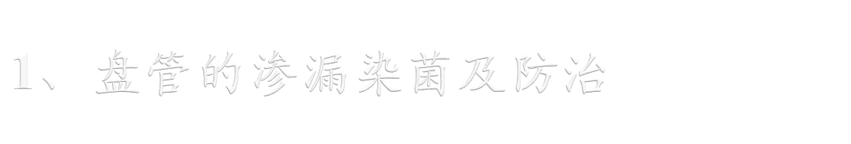
原因分析
由于存在温差（内冷却水温、外灭菌温），温度急剧变化，或发酵液的pH低、化学腐蚀严重等原因 。

Slide 46
防治措施
生产上可采取仔细清洗，检查渗漏，或降低冷却水中Cl⁻的含量等措施加以防治 。

Slide 47
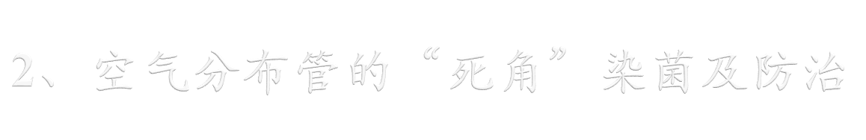
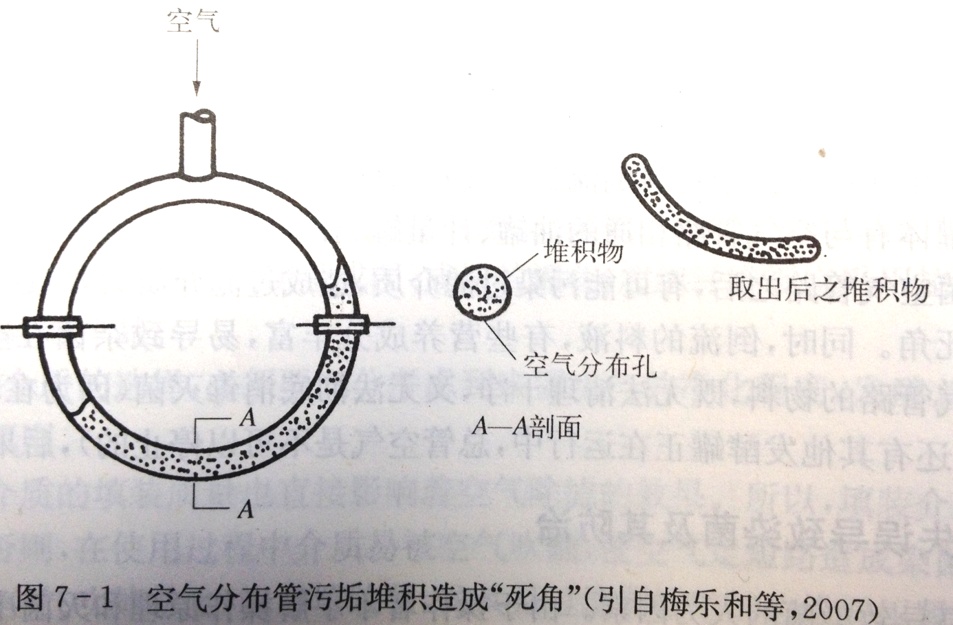
原因分析
受搅拌与通风的影响，易磨蚀穿孔。
管中的空气流速不一致，靠近空气进口处流速最大，离进口处距离越远流速越小。

Slide 48
防治措施
采取频繁更换空气分布管或认真洗涤等措施 。

Slide 49
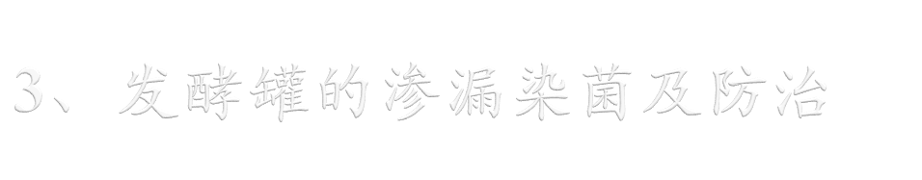
原因分析
发生局部化学腐蚀或磨蚀，产生穿孔渗漏。
罐焊接处等的周围容易积集污垢。
发酵罐的制作不良。
发酵罐封头上的各个接口。
发酵罐的修补焊接位置不当 。

Slide 50
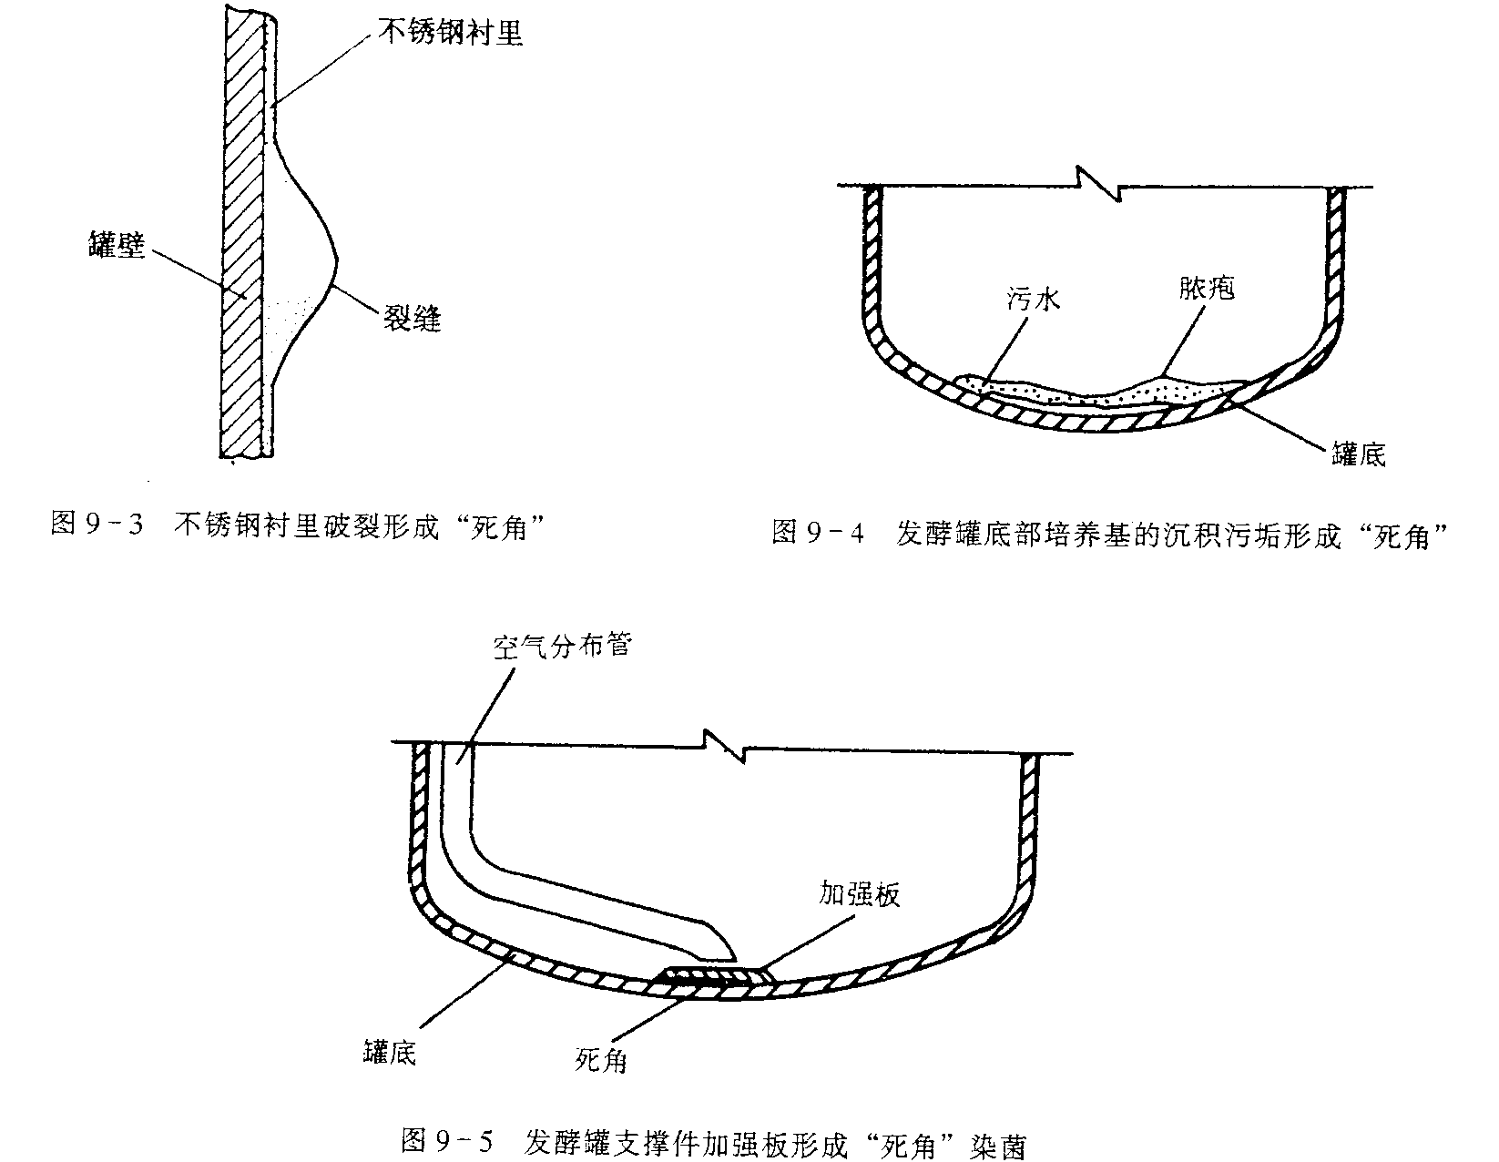
不锈锅衬里破裂形成“死角” 发酵罐底部培养基的沉积污垢形成
发酵罐支撑件加强板形成“死角”染菌

Slide 51
防治措施
1、采取罐内壁涂刷防腐涂料、加强清洗并定期铲除污垢等是有效消除染菌的措施 。
2、采用不锈钢或复合钢可有效克服此弊端并注意清洗是可以避免染菌的 。

Slide 52
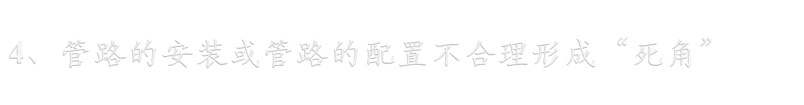
原因分析
1、经常将一些管路汇集到一条总的管路上。
2、管路大多采用法兰连接。
但常会发生诸如垫圈大小不配套、法兰不平整、安装未对中、法兰与管子的焊接不好、受热不均匀使法兰翘曲以及密封面不平等现象，从而形成“死角”而染菌 。

Slide 53
防治措施
采用单独的排气、排水和排污管可有效防止染菌的发生。
法兰的加工、焊接和安装要符合灭菌的要求尽可能减少或取消连接法兰等措施 。

Slide 54
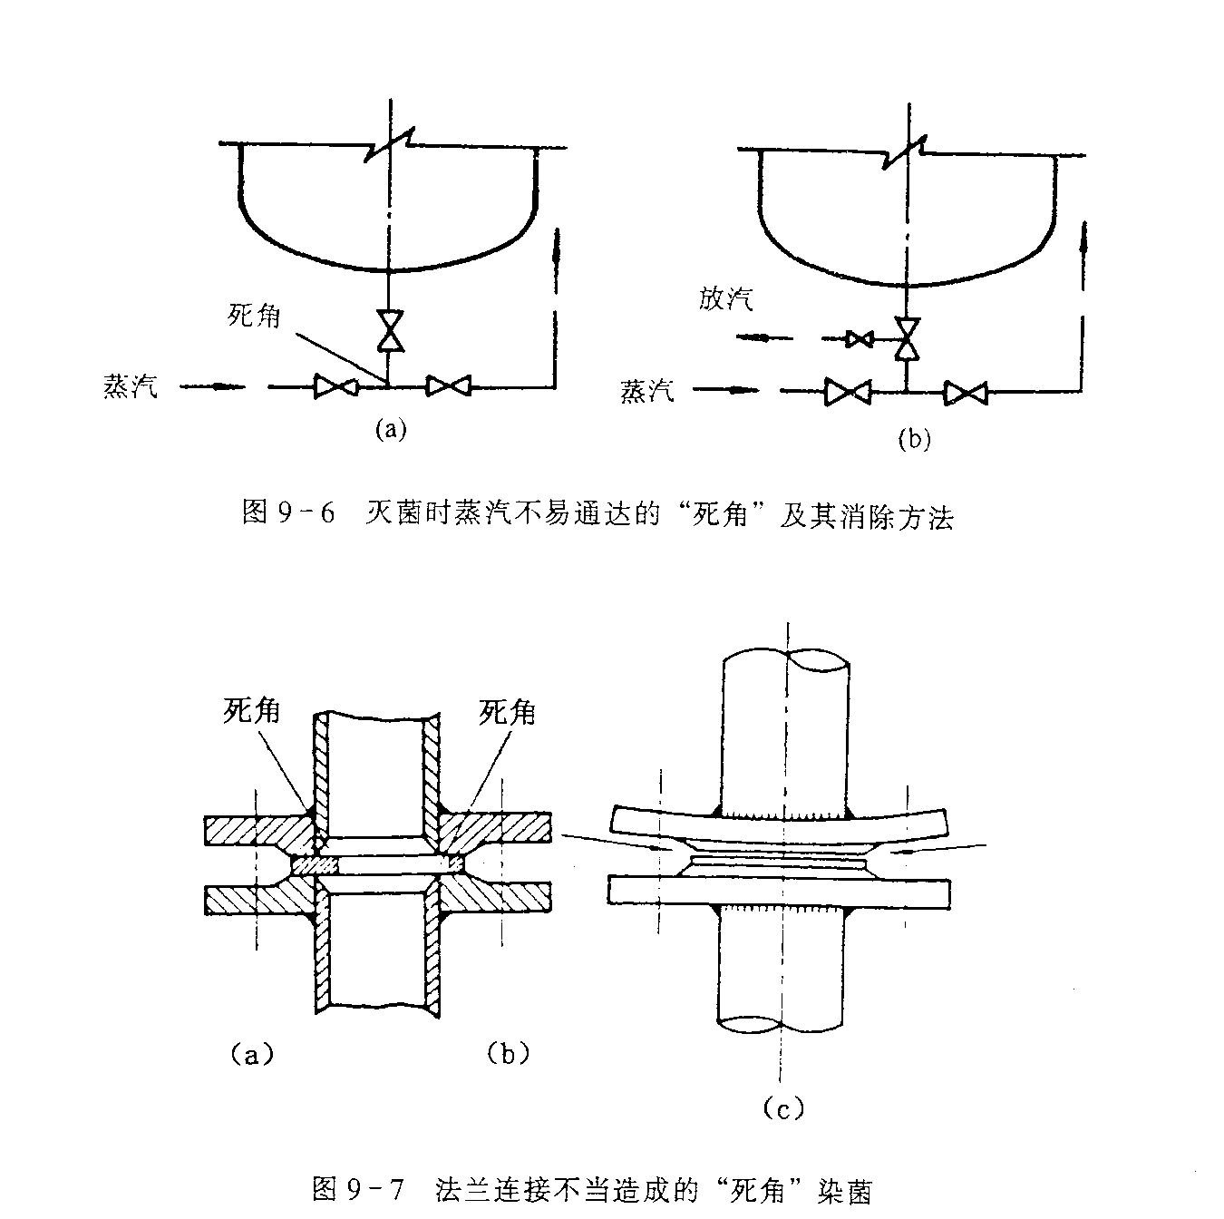
灭菌时蒸汽不易通达的“死角”及其消除方法
法兰连接不当造成的“死角”染菌

Slide 55
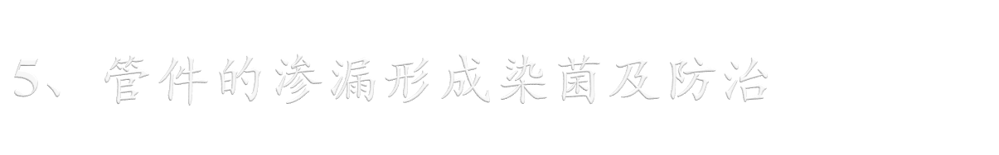
原因分析
目前生产上使用的阀门不能完全满足发酵工程的工艺要求，是造成发酵染菌的主要原因之一 。

Slide 56
防治措施
采用加工精度高、材料好的阀门可减少此类染菌的发生。

Slide 57
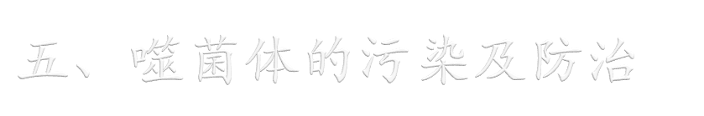
症状
根源
防治
挽救措施
如：发酵液光密度不上升或回降；pH值逐渐上升；氨利用停止；糖耗、温升缓慢或停止；产生大量泡沫，使发酵液呈粘胶状；镜检时菌体数量显著减少，甚至找不到完整菌体；发酵周期延长、产物生成量减少或停止等。
环境污染噬菌体是造成噬菌体感染的主要根源
尽快提取产品；
药物抵抗（如四环素可抵抗乳糖杆菌噬菌体；吐温60等表面活性剂可抑制噬菌体的增殖和吸附）；
罐内灭噬菌体法（60-70℃，5min可灭活）。
① 严禁活菌体排放，切断噬菌体的“根源”；
② 做好环境卫生，消灭噬菌体与杂菌；
③ 严防噬菌体与杂菌进入种子罐或发酵罐内；
④ 抑制罐内噬菌体的生长；
⑤ 轮换使用菌种或使用抗性菌株

Slide 58
思 考 题
1．发酵异常的原因，工业生产上检查发酵系统是否污染杂菌有哪些方法？
2．生产过程中杂菌污染的途径及防治方法。
3．噬菌体污染的途径和危害及防止噬菌体感染的措施。

